Slide 1
EMOCE

Slide 2
původ v latinském slově EMOVERE = vzrušovat
Vágnerová (2015, s. 143) definuje emoce jako „schopnost reagovat na různé podněty prožitkem libosti a nelibosti, spojeným s fyziologickými reakcemi a dalšími vnějšími projevy.“
Cakirpaloglu (2012, s. 204) zase emoce chápe jako „stav zvýšené aktivity organismu, která se manifestuje specifickým prožíváním (příjemnost-nepříjemnost), fyziologickými změnami a odpovídajícím chováním.“
Způsob emočního prožívání je podmíněn geneticky, zvláště temperamentem a socio-kulturně, v průběhu socializace učením.

Slide 3
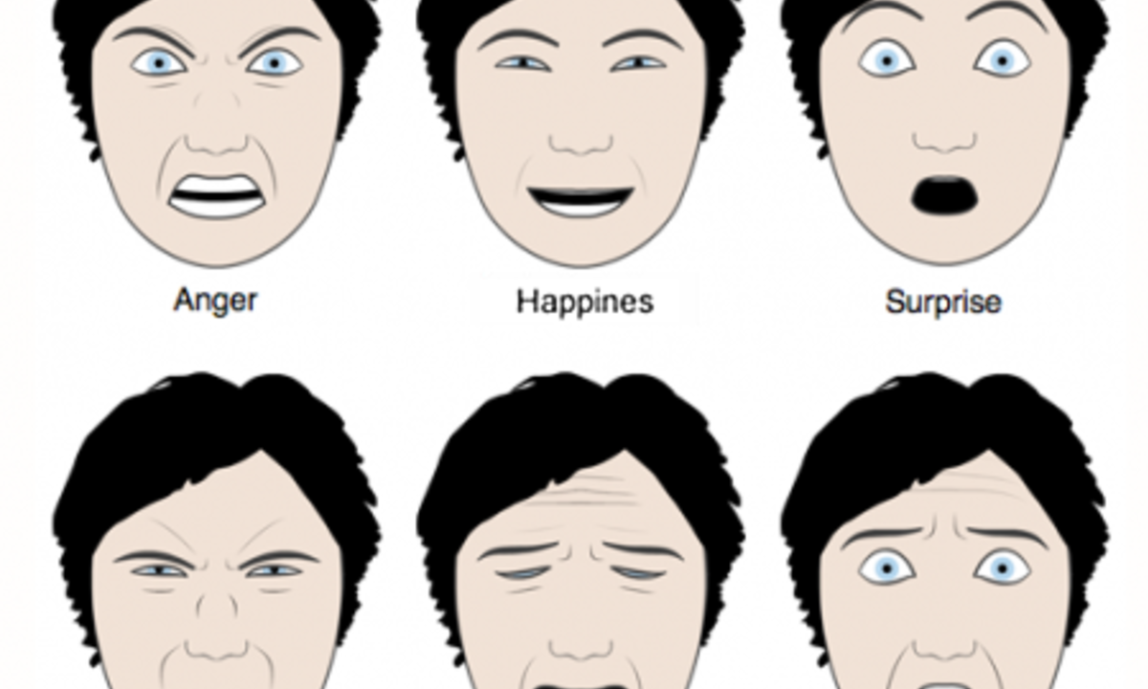
Složky emocí
Subjektivní fenomenologická komponenta
Výrazové (expresívní) chování
Tělesná složka

Slide 4
NEUROFYZIOLOGICKÝ ZÁKLAD EMOČNÍHO PROŽÍVÁNÍ
THALAMUS
HYPOTALAMUS
LIMBICKÝ SYSTÉM
BAZÁLNÍ GANGLIA
MOZKOVÁ KŮRA
SYMPATICKÝ ODDÍL AUTONOMNÍHO NERVSTVA

Slide 5
EMOCE X CITY
Pojem Emoce je širší než cit, kromě citu zahrnuje emoce ještě další dvě komponenty, a to je bezděčný výraz (zvláště mimika) a příslušné fyziologické dění.
Wundt 3 dimenze:
  libost - nelibost
  vzrušení – zklidnění,
  napětí – uvolnění,

Slide 6
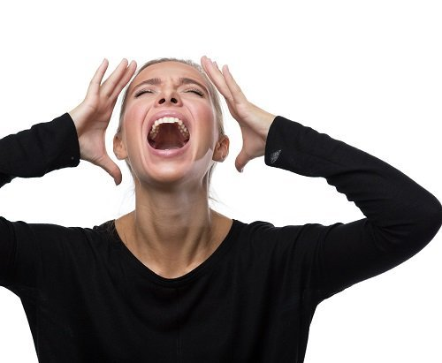
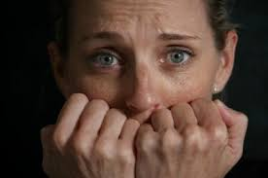
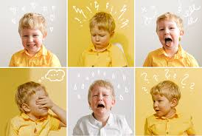
Vlastnosti emocí
CITLIVOST
CITOVOST
NÁLADOVOST
INTENZITA
CITOVÁ ZRALOST
SUGESTIBILITA
CITOVÁ ZRANITELNOST
OVLADATELNOST
VÝRAZOVOST

Slide 7
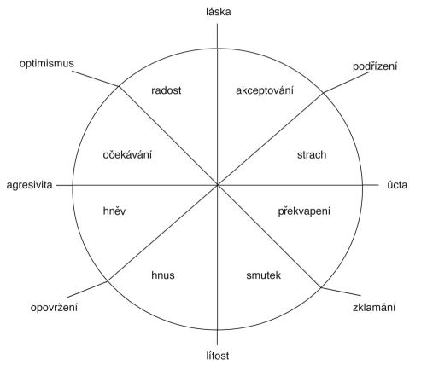
Klasifikace emocí
DĚLENÍ Z HLEDISKA KVALITY
– pozitivní
– negativní
DĚLENÍ Z HLEDISKA FORMÁLNÍCH CHARAKTERISTIK
INTENZITA A DÉLKA TRVÁNÍ
AFEKT
EMOČNÍ EPIZODA
NÁLADA
ZAMĚŘENOST
POSTOJ K SOBĚ SAMÉMU
POSTOJ K VNĚJŠÍMU SVĚTU

Slide 8
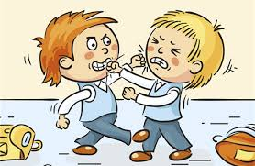
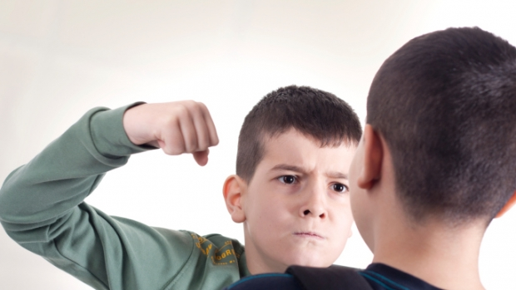
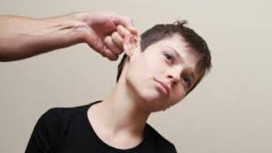
agrese

Slide 9
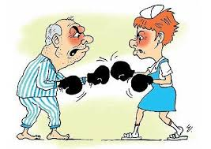
Nutno odlišovat
AGRESE
AGRESIVNÍ CHOVÁNÍ
AGRESIVITA

Slide 10
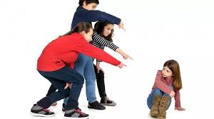
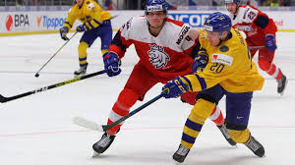
TYPY AGRESE
Instrumentální
Emocionální
šikana
Destruktivní
  Heteroagrese
  Autoagrese
konstruktivní

Slide 11
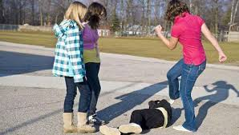
Typy agrese
podle prostředků
  Fyzická
  Verbální
  myšlenková
Podle cíle
  Přímá
  nepřímá

Slide 12
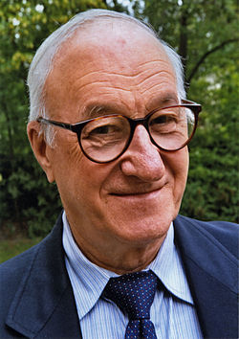
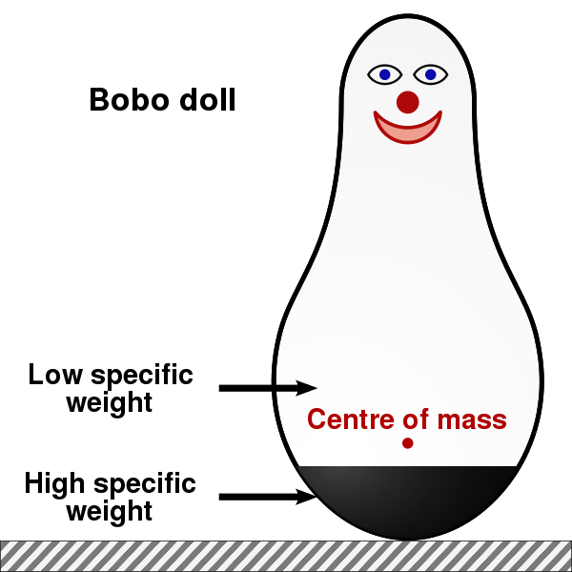
Teorie o podstatě a původu agrese
Pudová teorie(Freud)
Reaktivní teorie agrese (např. Dollard a Miller)
teorie naučeného chování (A. Bandura)
https://www.youtube.com/watch?v=dmBqwWlJg8U

